Slide 1
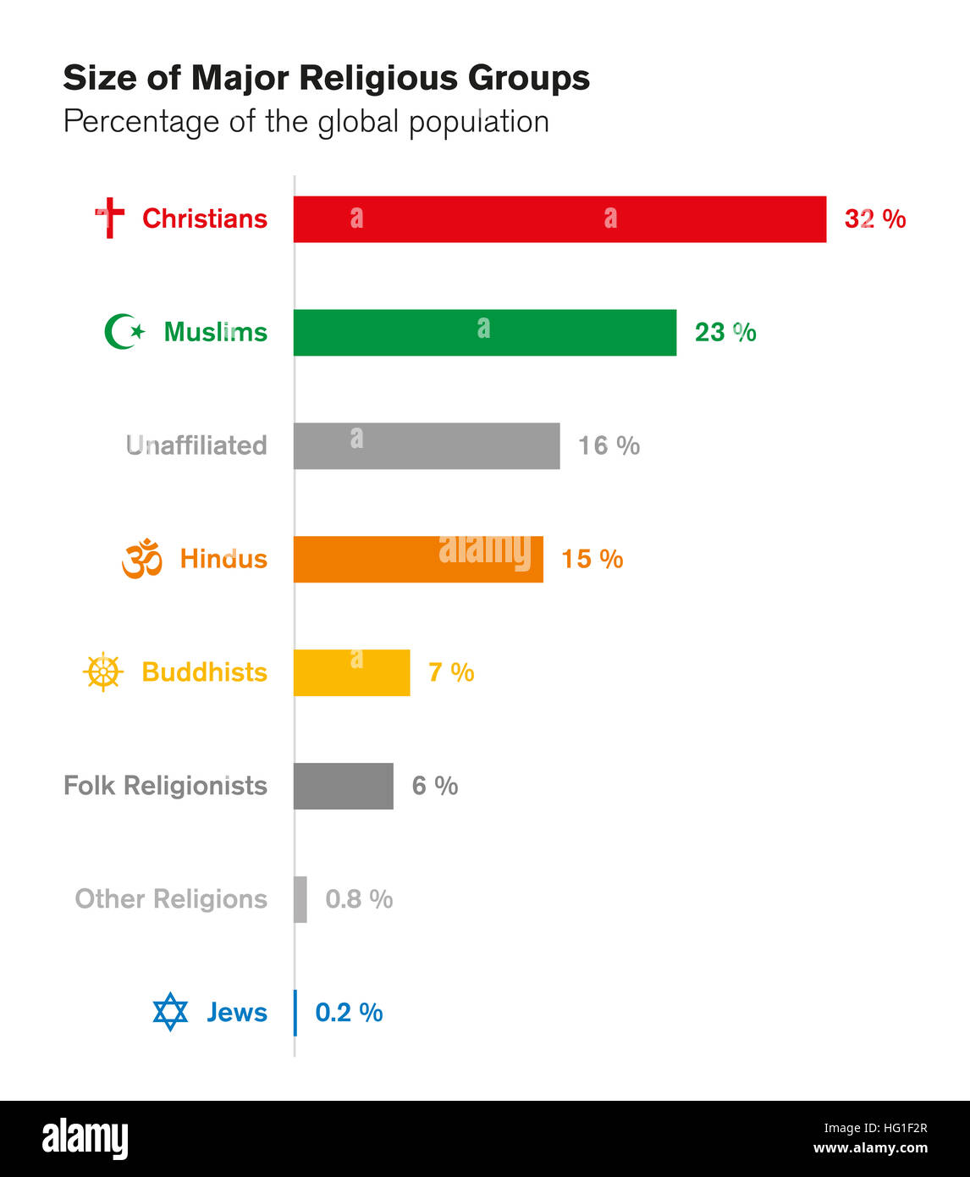

Slide 2
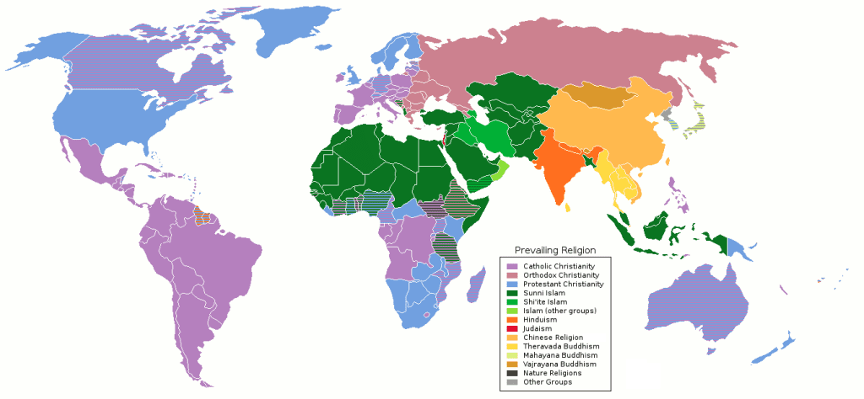

Slide 3
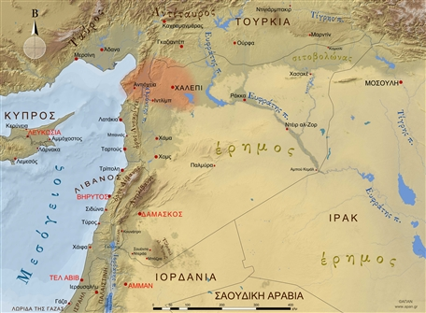
Χριστιανισμός
  «Χριστιανοί» πρώτη αναφορά στα μέσα του 1^{ου} αιώνα μ.Χ
  «Ναζωραίοι» Αντιόχεια της Συρίας
  Σημ.: Χλευαστική χροιά
Οι ίδιοι χρησιμοποιούσαν τους όρους:
  «Η οδός»
  «Ο δρόμος»
  «Οι σεβόμενοι τον Κύριο/Θεό»

Slide 4
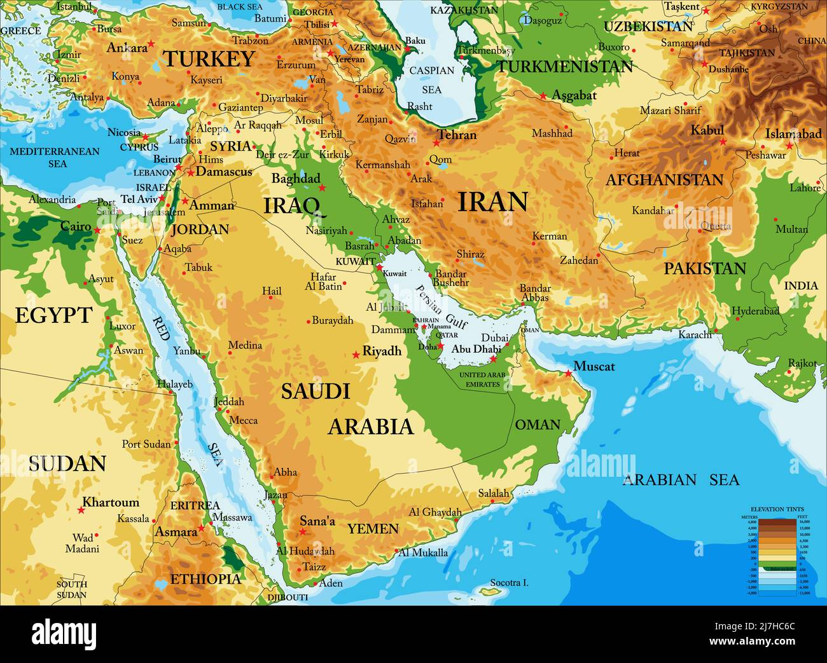

Slide 5
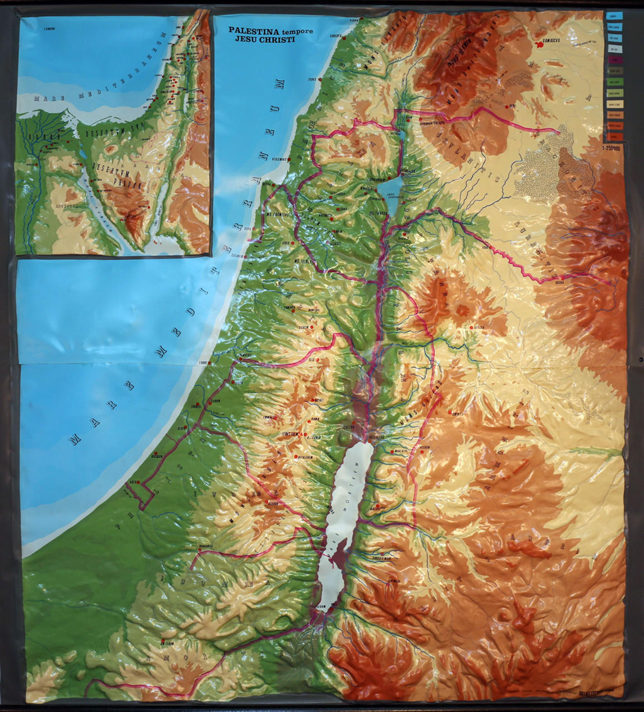
Γεωγραφική Περιοχή
Παλαιστίνη
Γη Χαναάν περιγράφουν περιοχή
Γη της επαγγελίας ονόματα της περιοχής
Γη του Ισραήλ (1^{ος} αιώνας)
Περίπου 30.000 Km²
Πρόκειται για μια λωρίδα γης
(εμπορικό ενδιαφέρον και στρατιωτική σημασία)

Slide 6
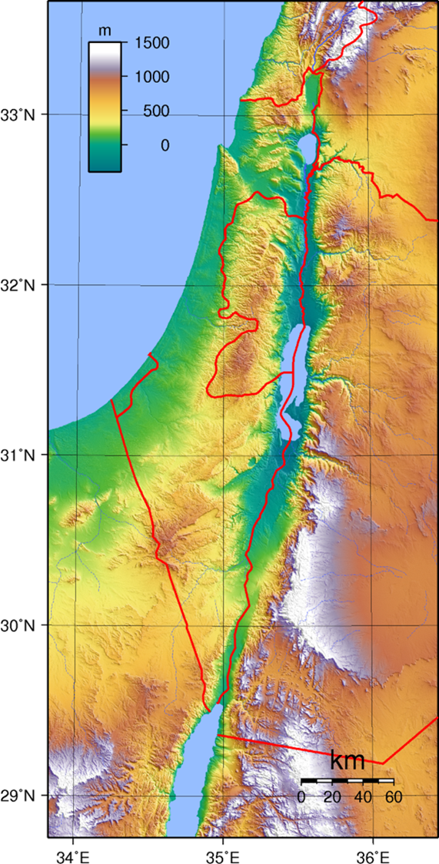
Κάτοικοι περιοχής (1^{ος} αιώνα)
Ισραηλίτες
Εβραίοι εθνικές ονομασίες
Ιουδαίοι
Περιούσιος λαός
(Η εθνότητα/καταγωγή δεν διαχωρίζεται
από την θρησκευτική ταυτότητα)

Slide 7
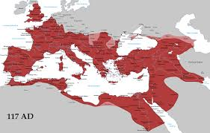

Πληθυσμός και κατανομή Εβραϊκού λαού
1,5 – 2.000.000 Παλαιστίνη
4-6.000.000 Διασπορά
Ιερουσαλήμ 30.000 κάτοικοι

Slide 8

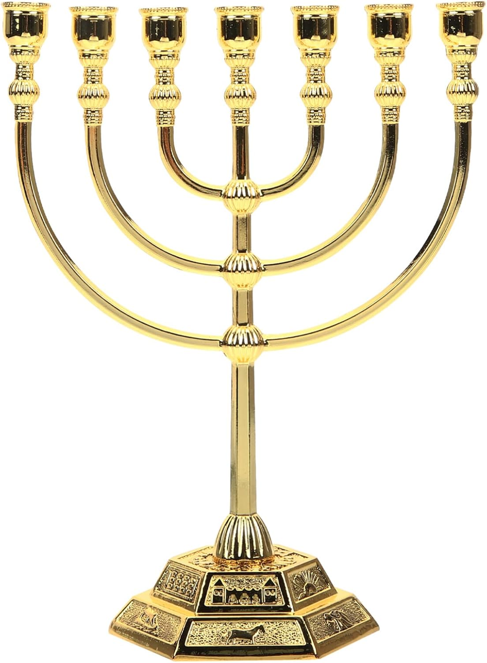


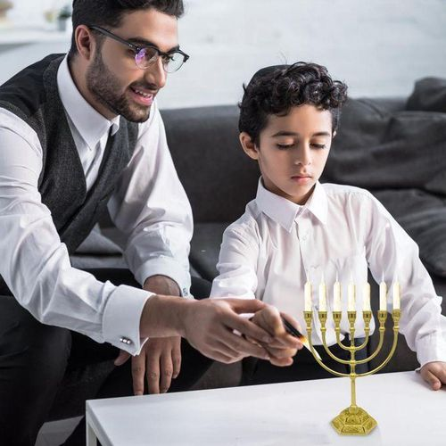
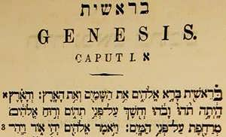
Εβραϊκή θρησκεία
Μωσαϊκή θρησκεία Θρησκεία
Αβρααμική θρησκεία Πίστη
Ιουδαϊσμός Πεποίθηση

Slide 9

Εβραϊκή Θρησκεία - Ιουδαϊσμός
Μία από τις αρχαιότερες θρησκευτικές παραδόσεις
Απόλυτος μονοθεϊσμός
Θεός
  Υπερβατικός
  Δημιουργός
  Συντηρητής
Επεμβαίνει/συμμετέχει στον κόσμο και στην ιστορία
Ο κόσμος οδεύει σε κάποια έσχατα (τέλος/τελείωση)
Αναμονή ενός προσώπου / Μεσσίας / משיח (≈Χρισμένος με λάδι)

Slide 10
Ορισμένες προφητείες σχετικά με το Μεσσία( (המשיח
Μιχ 5,1
וְאַתָּה בֵּית-לֶחֶם אֶפְרָתָה, צָעִיר לִהְיוֹת בְּאַלְפֵי יְהוּדָה--מִמְּךָ לִי יֵצֵא, לִהְיוֹת מוֹשֵׁל בְּיִשְׂרָאֵל; וּמוֹצָאֹתָיו מִקֶּדֶם, מִימֵי עוֹלָם.
(Και από εσένα Βηθλεέμ, της Εφραθά, αν και είσαι μια από τις πιο μικρές πόλεις του Ιούδα, εγώ θα κάνω να προέλθει εκείνος που θα γίνει άρχοντας του Ισραήλ. Η καταγωγή του είναι πολύ παλιά· ανάγεται στις αρχαίες μέρες.)
(Ο’) Καὶ σύ, Βηθλεέμ, οἶκος τοῦ Ἐφραθά, ὀλιγοστὸς εἶ τοῦ εἶναι ἐν χιλιάσιν Ἰούδα· ἐκ σοῦ μοι ἐξελεύσεται τοῦ εἶναι εἰς ἄρχοντα ἐν τῷ Ἰσραήλ, καὶ αἱ ἔξοδοι αὐτοῦ ἀπ᾿ ἀρχῆς ἐξ ἡμερῶν αἰῶνος.

Slide 11
Ορισμένες προφητείες σχετικά με το Μεσσία( (המשיח
Γένεση 49,10
לֹא-יָסוּר שֵׁבֶט מִיהוּדָה, וּמְחֹקֵק מִבֵּין רַגְלָיו, עַד כִּי-יָבֹא שִׁילֹה, וְלוֹ יִקְּהַת עַמִּים.
(Ποτέ ο Ιούδας την εξουσία δε θα χάσει, ούτε το σκήπτρο του αρχηγού μέσ’ απ’ τα πόδια του, ωσότου έρθει “άρχοντας”, σ’ αυτόν που οι λαοί θα υπακούσουν.)
(Ο’)οὐκ ἐκλείψει ἄρχων ἐξ Ἰούδα καὶ ἡγούμενος ἐκ τῶν μηρῶν αὐτοῦ, ἕως ἐὰν ἔλθῃ τὰ ἀποκείμενα αὐτῷ, καὶ αὐτὸς προσδοκία ἐθνῶν.

Slide 12
Ορισμένες προφητείες σχετικά με το Μεσσία( (המשיח
Γένεση 3,15
וְאֵיבָה אָשִׁית, בֵּינְךָ וּבֵין הָאִשָּׁה, וּבֵין זַרְעֲךָ, וּבֵין זַרְעָהּ: הוּא יְשׁוּפְךָ רֹאשׁ, וְאַתָּה תְּשׁוּפֶנּוּ עָקֵב.
(Έχθρα θα βάλω ανάμεσα σ’ εσένα και στη γυναίκα, κι ανάμεσα στο σπέρμα σου και στο σπέρμα της. Εκείνος θα σου συντρίψει το κεφάλι κι εσύ θα του πληγώσεις τη φτέρνα)
(Ο’) καὶ ἔχθραν θήσω ἀνὰ μέσον σοῦ καὶ ἀνὰ μέσον τῆς γυναικὸς καὶ ἀνὰ μέσον τοῦ σπέρματός σου καὶ ἀνὰ μέσον τοῦ σπέρματος αὐτῆς· αὐτός σου τηρήσει κεφαλήν, καὶ σὺ τηρήσεις αὐτοῦ πτέρναν.

Slide 13
Ορισμένες προφητείες σχετικά με το Μεσσία( (המשיח
Ησαϊας 7,14
לָכֵן יִתֵּן אֲדֹנָי הוּא, לָכֶם--אוֹת: הִנֵּה הָעַלְמָה, הָרָה וְיֹלֶדֶת בֵּן, וְקָרָאת שְׁמוֹ, עִמָּנוּ אֵל.
(Γι’ αυτό ο ίδιος ο Κύριος θα σας δώσει ένα σημείο: η νεαρή κόρη θα συλλάβει και θα γεννήσει γιο, ο οποίος θα ονομαστεί “Ημμάνου-Ηλ” (Ο Θεός είναι μαζί μας).
(Ο’) διὰ τοῦτο δώσει Κύριος αὐτὸς ὑμῖν σημεῖον· ἰδοὺ ἡ παρθένος ἐν γαστρὶ ἕξει, καὶ τέξεται υἱόν, καὶ καλέσεις τὸ ὄνομα αὐτοῦ Ἐμμανουήλ·

Slide 14
Ορισμένες προφητείες σχετικά με το Μεσσία( (המשיח
Ιερεμίας 38.15(Μ:31,14)
יד כֹּה אָמַר יְהוָה, קוֹל בְּרָמָה נִשְׁמָע נְהִי בְּכִי תַמְרוּרִים--רָחֵל, מְבַכָּה עַל-בָּנֶיהָ; מֵאֲנָה לְהִנָּחֵם עַל-בָּנֶיהָ, כִּי אֵינֶנּוּ.
(έτσι είπε ο Θεός, ακούστηκε στη Ραμά κραυγή, θρήνος και κλάματα και στεναγμός βαρύς. Για τα παιδιά της κλαίει η Ραχήλ, μα πουθενά παρηγοριά δε βρίσκει, γιατί πια δεν υπάρχουν στη ζωή)
(Ο’) οὕτως εἶπε Κύριος· φωνὴ ἐν Ῥαμᾷ ἠκούσθη θρήνου καὶ κλαυθμοῦ καὶ ὀδυρμοῦ· Ῥαχὴλ ἀποκλαιομένη οὐκ ἤθελε παύσασθαι ἐπὶ τοῖς υἱοῖς αὐτῆς, ὅτι οὐκ εἰσίν.

Slide 15
Ορισμένες προφητείες σχετικά με το Μεσσία( (המשיח
Ζαχαρίας 9,9
גִּילִי מְאֹד בַּת-צִיּוֹן, הָרִיעִי בַּת יְרוּשָׁלִַם, הִנֵּה מַלְכֵּךְ יָבוֹא לָךְ, צַדִּיק וְנוֹשָׁע הוּא; עָנִי וְרֹכֵב עַל-חֲמוֹר, וְעַל-עַיִר בֶּן-אֲתֹנוֹת.
(Χαίρε, πόλη της Σιών! Φωνάξτε από χαρά, κάτοικοι της Ιερουσαλήμ! Νάτος, ο βασιλιάς σας, έρχεται· είναι δίκαιος και σώζει. Είναι πράος και κάθεται πάνω σε γαϊδούρι, σ’ ένα πουλάρι, γέννημα υποζυγίου)
(Ο’) Χαῖρε σφόδρα, θύγατερ Σιών· κήρυσσε, θύγατερ Ἱερουσαλήμ· ἰδοὺ ὁ βασιλεὺς σου ἔρχεταί σοι, δίκαιος καὶ σῴζων αὐτός, πραΰς καὶ ἐπιβεβηκὼς ἐπὶ ὑποζύγιον καὶ πῶλον νέον.

Slide 16
Ορισμένες προφητείες σχετικά με το Μεσσία( (המשיח
Ζαχαρίας 11,12
וָאֹמַר אֲלֵיהֶם, אִם-טוֹב בְּעֵינֵיכֶם הָבוּ שְׂכָרִי--וְאִם-לֹא חֲדָלוּ; וַיִּשְׁקְלוּ אֶת-שְׂכָרִי, שְׁלֹשִׁים כָּסֶף.
(Τότε τους είπα: «Αν σας φαίνεται καλό, δώστε μου το μισθό μου· αν όμως όχι, κρατήστε τον». Μου μέτρησαν λοιπόν το μισθό μου, τριάντα αργύρια.)
(Ο’)καὶ ἐρῶ πρὸς αὐτούς· εἰ καλὸν ἐνώπιον ὑμῶν ἐστι, δότε στήσαντες τὸν μισθόν μου ἢ ἀπείπασθε· καὶ ἔστησαν τὸν μισθόν μου τριάκοντα ἀργυροῦς.

Slide 17
Ορισμένες προφητείες σχετικά με το Μεσσία( (המשיח
Ησαΐας 53,4-5
«4…Αυτός, όμως, φορτώθηκε τις θλίψεις μας κι υπέφερε τους πόνους τους δικούς μας. Εμείς νομίζαμε πως όλα όσα τον βρήκαν ήταν τραύματα, πληγές και ταπεινώσεις από το Θεό. 5Μα ήταν αιτία οι αμαρτίες μας που αυτός πληγώθηκε, οι ανομίες μας που αυτός εξουθενώθηκε. Για χάρη της δικής μας σωτηρίας εκείνος τιμωρήθηκε και στις πληγές του βρήκαμε εμείς τη γιατρειά. 6Όλοι εμείς πλανιόμασταν σαν πρόβατα· είχε πάρει καθένας μας το δικό του δρόμο. Μα ο Κύριος έκανε να πέσει πάνω του όλων μας η ανομία.
7Βασανιζόταν κι όμως ταπεινά υπέμενε, χωρίς παράπονο κανένα. Σαν πρόβατο που τ’ οδηγούνε στη σφαγή, καθώς το αρνί που στέκεται άφωνο μπροστά σ’ αυτόν που το κουρεύει, ποτέ του δεν παραπονέθηκε. 8Κακόπαθε, καταδικάστηκε και οδηγήθηκε μακριά· ποιος στη γενιά του ανάμεσα σκέφτεται τι ν’ απόγινε; Τον εξαφάνισαν από των ζωντανών τον κόσμο, για τις αμαρτίες μας χτυπήθηκε απ’ το θάνατο. 9Φτιάξαν τον τάφο του ανάμεσα στους κακοποιούς, το μνήμα του ανάμεσα στους παραπεταμένους· κι όμως, δεν είχε πράξει ανομία καμιά και δόλος δεν είχε βρεθεί στο στόμα του.»

Slide 18
Ορισμένες προφητείες σχετικά με το Μεσσία( (המשיח
Ψαλμός 21,17 (Μ’ 22,17)
כִּי סְבָבוּנִי, כְּלָבִים: עֲדַת מְרֵעִים, הִקִּיפוּנִי; כָּאֲרִי, יָדַי וְרַגְלָי
(Σκύλοι με κύκλωσαν, σύναξη πονηρών ανθρώπων μ’ έβαλε στη μέση·
σκίσανε τα χέρια και τα πόδια μου.)
(Ο’) ὅτι ἐκύκλωσάν με κύνες πολλοί, συναγωγὴ πονηρευομένων περιέσχον με, ὤρυξαν χεῖράς μου καὶ πόδας.

Slide 19
Ορισμένες προφητείες σχετικά με το Μεσσία( (המשיח
Ψαλμός 21,19 (Μ’ 22,19)
יְחַלְּקוּ בְגָדַי לָהֶם; וְעַל-לְבוּשִׁי, יַפִּילוּ גוֹרָל.
(Τα ρούχα μου μοιράζουν μεταξύ τους και ρίχνουν κλήρο για τα ρούχα μου.)
(Ο’) διεμερίσαντο τὰ ἱμάτιά μου ἑαυτοῖς καὶ ἐπὶ τὸν ἱματισμόν μου ἔβαλον κλῆρον.

Slide 20
Ορισμένες προφητείες σχετικά με το Μεσσία( (המשיח
Ψαλμός 68,21-22 (Μ’ 69, 21-22)
(Τον χλευασμό και τον διασυρμό μου τα περίμενα, αλλά περίμενα και κάποιον να με συμπονέσει αλλά δε βρέθηκε κανένας, κάποιος να με παρηγορήσει μα δε βρήκα. Μου δώσανε για φαγητό χολή και όταν διψούσα μου έδωσαν να πιω ξύδι.»)
(Ο’) 21 ὀνειδισμὸν προσεδόκησεν ἡ ψυχή μου καὶ ταλαιπωρίαν, καὶ ὑπέμεινα συλλυπούμενον, καὶ οὐχ ὑπῆρξε, καὶ παρακαλοῦντας, καὶ οὐχ εὗρον. 22 καὶ ἔδωκαν εἰς τὸ βρῶμά μου χολὴν καὶ εἰς τὴν δίψαν μου ἐπότισάν με ὄξος.

Slide 21
Ορισμένες προφητείες σχετικά με το Μεσσία( (המשיח
Ψαλμός 15,10 (Μ’ 16,10)
כִּי, לֹא-תַעֲזֹב נַפְשִׁי לִשְׁאוֹל; לֹא-תִתֵּן חֲסִידְךָ, לִרְאוֹת שָׁחַת.
(Στον «άδη» δεν θα εγκαταλείψεις την ψυχή μου, ούτε ο γνήσιος πιστός σου θ’ αφήσεις ν’ αντικρύσει τη φθορά.)
(Ο’) ὅτι οὐκ ἐγκαταλείψεις τὴν ψυχήν μου εἰς ᾅδην, οὐδὲ δώσεις τὸν ὅσιόν σου ἰδεῖν διαφθοράν.

Slide 22
Ορισμένες προφητείες σχετικά με το Μεσσία( (המשיח
Ησαϊας 53,9
וַיִּתֵּן אֶת-רְשָׁעִים קִבְרוֹ, וְאֶת-עָשִׁיר בְּמֹתָיו; עַל לֹא-חָמָס עָשָׂה, וְלֹא מִרְמָה בְּפִיו.
(Φτιάξανε τον τάφο του ανάμεσα στους ασεβείς, το μνήμα του ανάμεσα στους παραπεταμένους· κι όμως, δεν είχε πράξει ανομία καμιά και δόλος δεν είχε βρεθεί στο στόμα του.

Slide 23
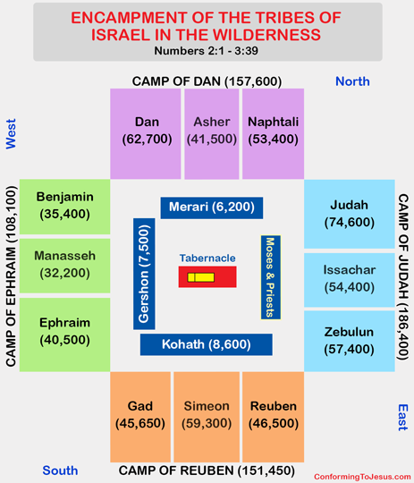
Ορισμένες προφητείες σχετικά με το Μεσσία( (המשיח

Slide 24
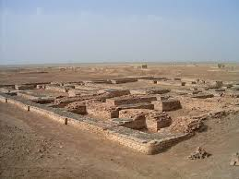

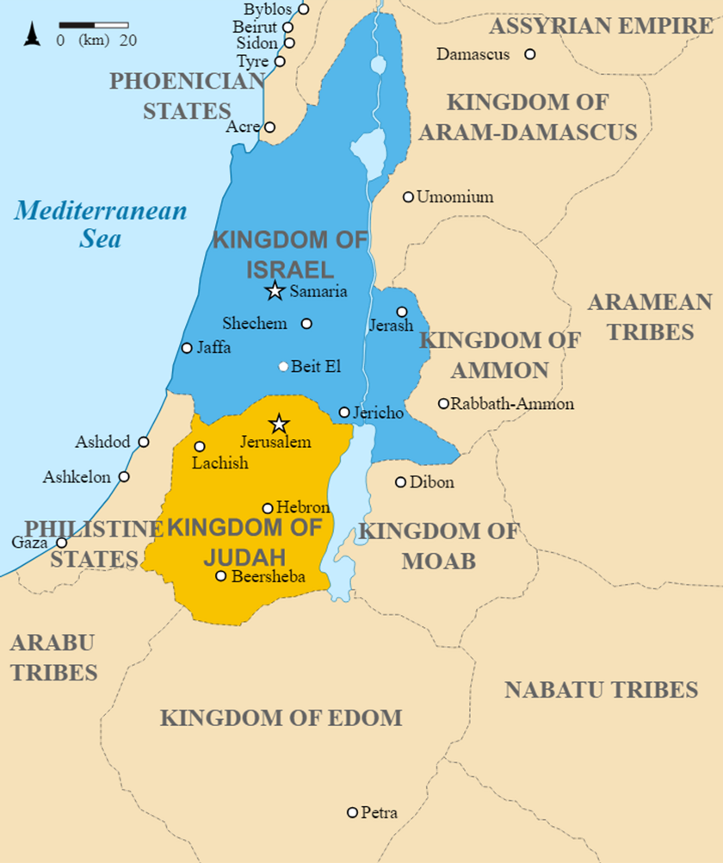
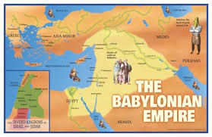


ΙΣΤΟΡΙΑ ΤΟΥ ΛΑΟΥ ΤΟΥ ΙΣΡΑΗΛ
 2000-1800 π. Χ. πόλη Ουρ / Μεσοποταμία – Αβραάμ
Γη της Επαγγελίας Ισαάκ
Ιακώβ
12 γιοί
12 φυλές του Ισραήλ
 1570-1280 π. Χ. ο Ισραήλ στην Αίγυπτο
 1280 π. Χ. Έξοδος από την Αίγυπτο
 1240 π. Χ. κατάληψη της Ιερουσαλήμ
1240-1050 π. Χ. εποχή Κριτών (χαλαρή οργάνωση- πολιτικοί, στρατιωτικοί, θρησκευτικοί καθοδηγητές)
1050 π. Χ. ενιαίο Βασίλειο - Βασιλιάς Σαούλ
Βασιλιάς Δαυίδ
Βασιλιάς Σολομώντας
970 π. Χ. Ναός στο όρος Μορία – Ιερουσαλήμ
950 π. Χ. διαίρεση σε Βόρειο Βασίλειο (10 φυλές)
Νότιο Βασίλειο ( 2 φυλές, Ιούδα και Βενιαμίν)
722 π. Χ. Ασσύριοι κατακτάνε το Βόρειο Βασίλειο
586 π. Χ. Βαβυλώνιοι το Νότιο Βασίλειο – Ιουδαίοι εκτοπίζονται από την Παλαιστίνη
538 π. Χ. επιστροφή στη Παλαιστίνη – Διάταγμα Κύρου
332 – 165 π. Χ Μέγας Αλέξανδρος και επίγονοι
πίεση για ελληνιστική επίδραση
Αποτ: Μικρότερη επίδραση από οπουδήποτε αλλού
Καμία στην θρησκεία τους
63 π. Χ. Ρωμαϊκή κατάκτηση – απόλυτη κυριαρχία
Όμως: αναγνώριση ως «Ιδιαίτερο έθνος» και «Θρησκεία επιτρεπόμενη»
Εξαίρεση στη λατρεία του αυτοκράτορα

Slide 25
Εβραϊκή εσχατολογία – Μεσσίας / מָשִׁיחַ
Αναμονή ενός προσώπου
Το περιεχόμενο της προσδοκίας μεταβλήθηκε
Αρχική ήταν μέρος της αποκάλυψης,
μετά τη Βαβυλώνια εξορία πήρε πολιτική χροιά
  Μελλοντικός ηγέτης
  Πολιτικός/επαναστάτης/ελευθερωτής
  Θα συσπειρώσει όλους τους Εβραίους
  Θα αποκαταστήσει την κυριαρχία του Ισραήλ
  Έτσι τα έθνη θα «αναγνωρίσουν» το Ισραήλ

Slide 26
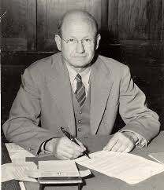
"Prophetic Accuracy. Science Speaks"
Peter Stoner (16 Ιουνίου 1888 – 21 Μαρτίου 1980)
Πρόεδρος των τμημάτων μαθηματικών και αστρονομίας,
Pasadena City College (USA) μέχρι το 1953.
Πρόεδρος του τμήματος επιστήμης,
Westmont College (USA), 1953–57.
Ομότιμος Καθηγητής Επιστήμης, Westmont College.
Ομότιμος Καθηγητής Μαθηματικών και Αστρονομίας, Pasadena City College.

Slide 27
Πιθανότητες τυχαίας σύμπτωσης οχτώ Μεσσιανικών προφητειών
Γέννηση στη Βηθλεέμ
Ένας πρόδρομος θα προετοιμάσει τον δρόμο για τον Μεσσία
Ο Μεσσίας εισέλθει στην Ιερουσαλήμ σαν βασιλιάς και πάνω σε γάιδαρο
Τον Μεσσία θα τον προδώσει κάποιος φίλος του
Ο Μεσσίας θα προδοθεί για 30 ασημένια νομίσματα
Τα χρήματα θα χρησιμοποιηθούν για να αγοραστεί ένα οικόπεδο για κεραμοποιό
Ο Μεσσίας θα μείνει σιωπηλός μπροστά σε όποιον τον κατηγορεί
Ο Μεσσίας θα πεθάνει έχοντας τα χέρια και τα πόδια του τρυπημένα

Slide 28
Πιθανότητες τυχαίας σύμπτωσης οκτώ Μεσσιανικών προφητειών
1/10¹⁷
^{1/100.000.000.000.000.000}
1 περίπτωση στις 100 τετράκις εκατομμύρια
Αν σκεπάσεις την Γαλλία και την μισή Ισπανία με νομίσματα και από αυτά με τη μια βρεις το ένα

Slide 29
Η ιστορικότητα του Ιησού
Μετά τον 17^{ο} αιώνα προσπάθειες να αποδοθεί η ύπαρξη του Ιησού σε
  Φαντασία των συγγραφέων των Ευαγγελίων
  Σκοπιμότητες

Slide 30
Ο όρος «επιστήμη» προέρχεται από το ρήμα επίσταμαι = γνωρίζω καλά. Δεν υπάρχει απόλυτη συμφωνία για το τι ακριβώς είναι επιστήμη
Παραδοσιακά χρησιμοποιούνταν για να δηλώσει το σύνολο της γνώσης που έχει εξακριβωθεί και τεκμηριωθεί με λογικά επιχειρήματα
Η έννοια της «Αυθεντίας» δεν είναι συμβατή με αυτή της «Επιστήμης». Οι Αυθεντίες, αποτελούν κατάλοιπα του Μεσαίωνα και η σύγχρονη Επιστήμη δεν αναγνωρίζει προσωπικές απόψεις, αλλά επιχειρήματα, μηχανισμούς, πειραματικούς ελέγχους και μαθηματικές αναλύσεις δεδομένων

Slide 31
Έκφραση: «….θέλω επιστημονικές αποδείξεις»
Με την μεθοδο των φυσικών/θετικών επιστημών;
Εντύπωση μόνο ότι με τις μεθόδους του πειράματος υπάρχει ορθότητα

Slide 32
Πώς θα αποδείξω με τη μέθοδο του πειράματος ότι π.χ.:
  Χθες πήγα βόλτα;
  Σπούδασα;
  Υπήρξε ο Σαίξπηρ, ο Πλάτωνας, ο Κλεοπάτρα, ο Θουκυδίδης;
  Ο Σωκράτης ήταν φιλόσοφος, ο Λένιν ήταν κουμουνιστής, ο Ελευθέριος Βενιζέλος ήταν πολιτικός;
Με τα μέσα της ιστορικής μεθόδου αξιολόγησης των πηγών
  Πότε δημιουργήθηκε (date)
  Πού παρήχθη (localization) higher criticism
  Από ποιον παρήχθη (authorship)
  Η αρχική μορφή (integrity)
  Η αξιοπιστία/αποδεικτική αξία του περιεχομένου (credibility) internal criticism

Slide 33
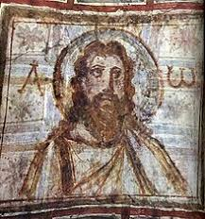
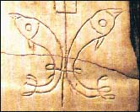
Η ιστορικότητα του Ιησού
Καινή Διαθήκη
Εξωβιβλικές αναφορές
  Είτε επιβεβαιώνουν
  Είτε διαψεύδουν
Μέθοδος αξιολόγησης των πηγών
  Πότε δημιουργήθηκε (date)
  Πού παρήχθη (localization) higher criticism
  Από ποιον παρήχθη (authorship)
  Η αρχική μορφή (integrity)
  Η αξιοπιστία/αποδεικτική αξία του περιεχομένου (credibility) internal criticism

Slide 34

Αυτόγραφα – Αρχαιότερα ολοκληρωμένα αντίγραφα
5^{ος} π.Χ
Σοφοκλής
Δράματα
1^{ος} π. Χ
Βιργίλιος
Αινείας
Κ.Δ
350 μ.Χ
250 έτη
5^{ος}
500 έτη
9^{ος}
1800 έτη
10^{ος} 1500 έτη
8^{ος} π.Χ Όμηρος
Ιλιάδα & Οδύσσεια
4^{ος} π.Χ Πλάτων
Διάλογοι
9-10^{ος}
1300 έτη

Slide 35
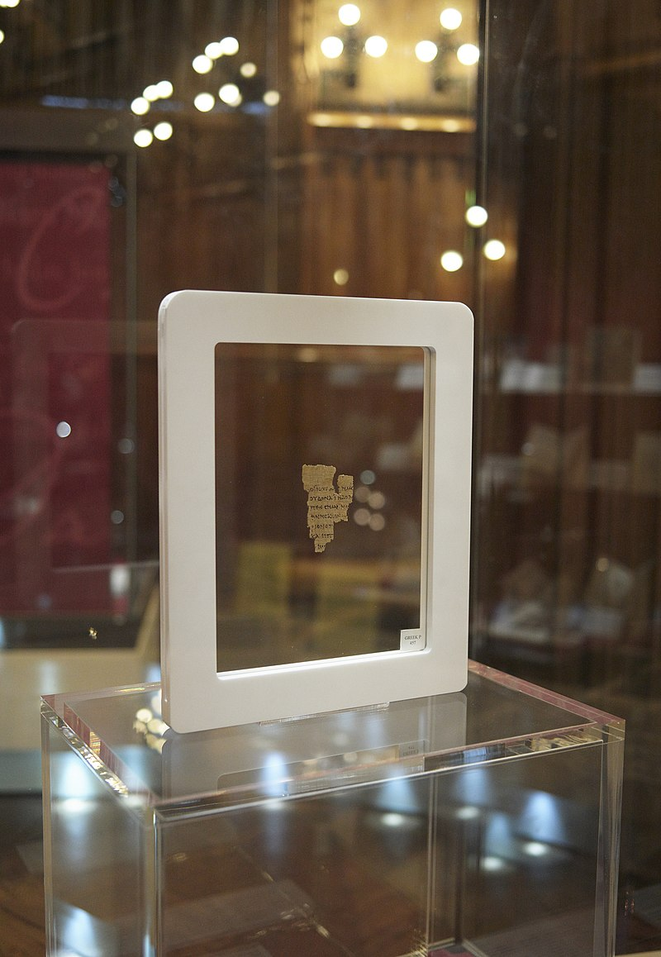
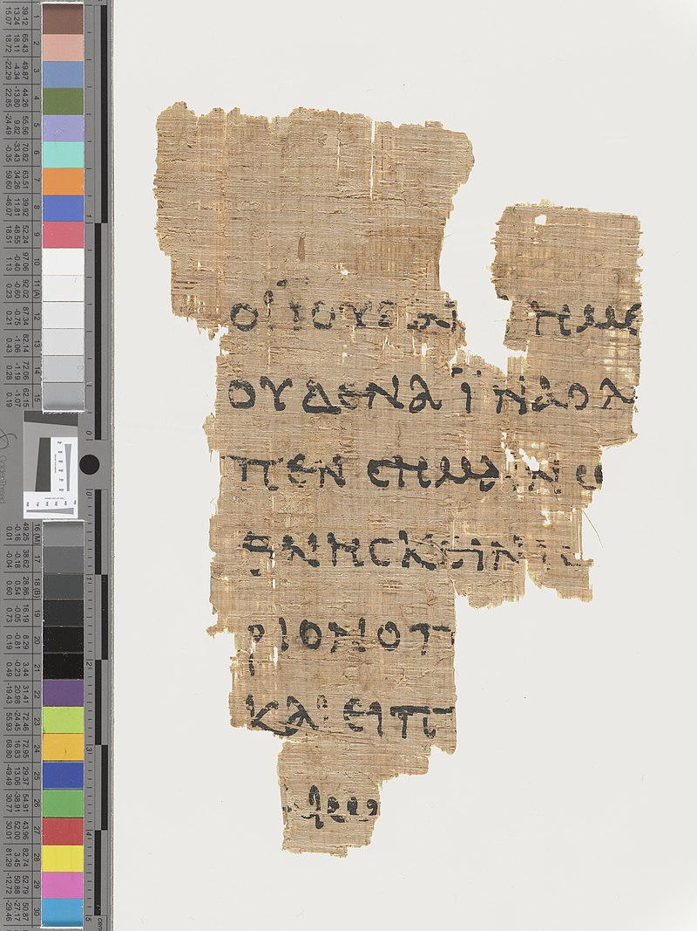
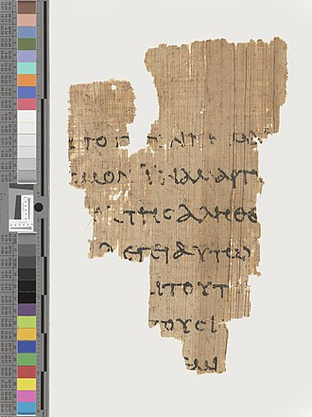
Αρχαιότερο εύρημα – Πάπυρος P52
(Iω 18:31–33 & 18:34–36)

Slide 36
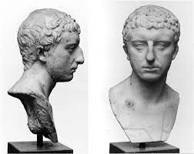
Εξωβιβλικές αναφορές περί ιστορικότητας Ιησού
Ιώσηπος Φλάβιος
יוסף בן מתתיהו / Γιόσεφ μπεν Μαθία (37-95 μ.Χ)
Μεγαλύτερος Εβραίος λόγιος, ιστορικός και συγγραφέας
Φαρισαίος με στενούς δεσμούς με οικογένεια των Άννα και Καϊάφα
«Ιουδαϊκή αρχαιολογία»
  Αναλυτική μαρτυρία αναμφισβήτητης αυθεντικότητας για:
  τον Ιησού
  Πρόσωπα του περιβάλλοντός Του
  Εποχή που έζησε
  Τρόπο θανάτου
  Την ανάστασή Του
  Χρόνο ανάστασης

Slide 37
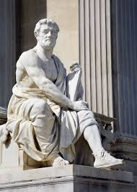
Εξωβιβλικές αναφορές περί ιστορικότητας Ιησού
Κορνήλιος Τάκιτος/Publius Cornelius Tacitus (55-116 μ.Χ)
Σημαντικότερος Ρωμαίος ιστορικός
Θεωρείται ο πλέον αξιόπιστος του αρχαίου κόσμου
«Annales» (Χρονικά)
Πιστοποιεί την ύπαρξη του Ιησού
Αναφορά σε:
  συγκεκριμένο τόπο και χρόνο δράσης Του
  Αναφέρεται σε θάνατο μέσω σταύρωσης
  ως κακοποιού με εντολή του Πιλάτου

Slide 38
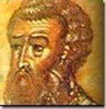
Εξωβιβλικές αναφορές περί ιστορικότητας Ιησού
Mara bar Sarapion
Σύριος στωικός φιλόσοφος
Επιστολή προς τον γίου του το 73 μ.Χ
Αναφορά σε καταδίκη Ιησού
Την συγκρίνει με τους θανάτους των Σωκράτη και Πυθαγόρα

Slide 39
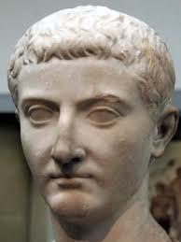
Εξωβιβλικές αναφορές περί ιστορικότητας Ιησού
Γάιος Σουητώνιος Τράγκιλλος/Gaius Suetonius Tranquillus
(69-μετά το 120 μ.Χ)
Ιστορικός και γραμματέας του Ρωμαίου Αυτοκράτορα Ανδριανού
«Vitae Caesarum» (Βίοι Καισάρων)
  Περιέχει πληροφορίες για τον Ιησού

Slide 40
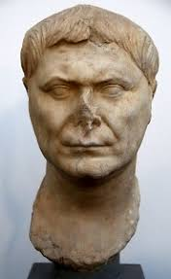
Εξωβιβλικές αναφορές περί ιστορικότητας Ιησού
Πλίνιος ο Νεώτερος (62-113 μ.Χ)
Επιστολή όπου αναφέρεται
στους πρώτους Χριστιανούς
στον Ιησού

Slide 41
Εξωβιβλικές αναφορές περί ιστορικότητας Ιησού
Σέξτους Ιούλιος ο Αφρικανός 160-240 μ.Χ (και Σαμαρείτη Θάλλου)
Ιστορικός και συγγραφέας εγκαταστημένος στην Παλαιστίνη
«Χρονογραφία»
  Διασώζει την αναφορά του Θάλλου περί συσκότισης κατά τη σταύρωση του Ιησού

Slide 42

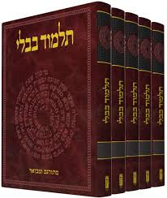
Εξωβιβλικές αναφορές περί ιστορικότητας Ιησού
Βαβυλωνιακό Ταλμούδ
Ιουδαϊκός ερμηνευτικός κώδικας (εφαρμογή των εντολών της Τορά)
Συλλογή διδασκαλιών
Χλευαστικοί υπαινιγμοί για τον Ιησού
Δεν αμφισβητεί όμως την ύπαρξή Του

Slide 43

Τι είπε ο יֵשׁוּעַ/Ιησούς για τον εαυτό Του;;;

Slide 44
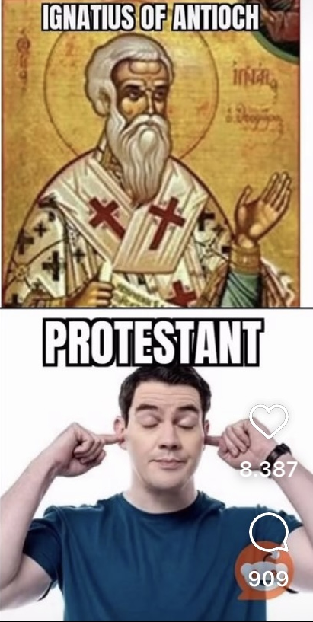
Άγιος Ιγνάτιος Αντιοχείας
«Αυτό εννοούσε
ο δάσκαλός μου
ο Απόστολος Ιωάννης όταν το έγραφε αυτό….»
«Δεν θέλω να ξέρω! Θα το καταλάβω μόνος μου!»

Slide 45
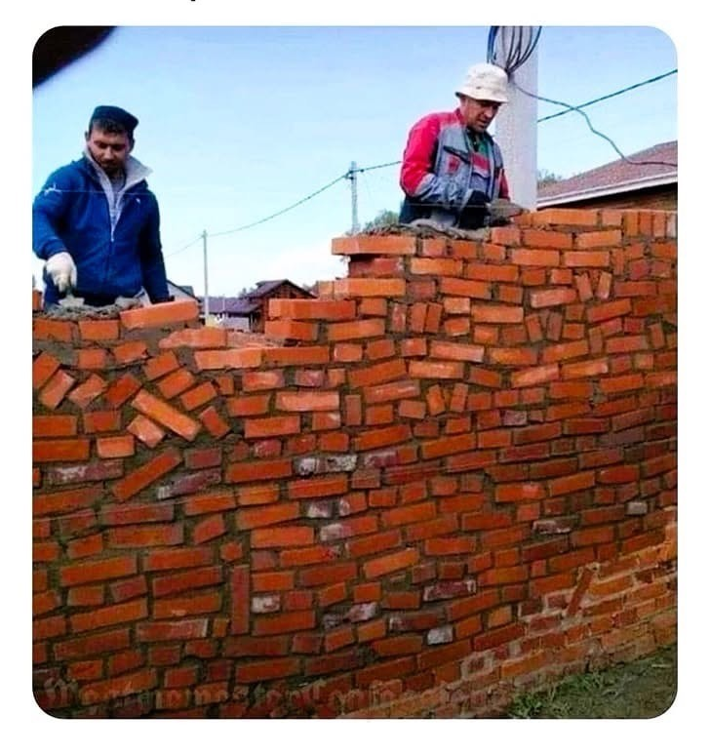
Όταν εμπιστεύεσαι την δική σου αντίληψη…!

Slide 46
Χωρία που τα Πρόσωπα διακρίνονται
«Νῦν ἡ ψυχή μου τετάρακται, καὶ τί εἴπω; πάτερ, σῶσον με ἐκ τῆς ὥρας ταύτης. ἀλλὰ διά τοῦτο ἦλθον εἰς τὴν ὥραν ταύτην. Πάτερ, δόξασόν σου τὸ ὄνομα.» Ιω 12.27-28 «ὁ δὲ παράκλητος, τὸ Πνεῦμα τὸ ῞Αγιον, ὃ πέμψει ὁ πατὴρ ἐν τῷ ὀνόματί μου, ἐκεῖνος ὑμᾶς διδάξει πάντα καὶ ὑπομνήσει ὑμᾶς πάντα ἃ εἶπον ὑμῖν.» Ιω 14,26 «νῦν δὲ ὑπάγω πρὸς τὸν πέμψαντά με, καὶ οὐδεὶς ἐξ ὑμῶν ἐρωτᾷ με ποῦ ὑπάγεις. ἀλλ' ὅτι ταῦτα λελάληκα ὑμῖν, ἡ λύπη πεπλήρωκεν ὑμῶν τὴν καρδίαν. ἀλλ' ἐγὼ τὴν ἀλήθειαν λέγω ὑμῖν· συμφέρει ὑμῖν ἵνα ἐγὼ ἀπέλθω. ἐὰν γὰρ ἐγὼ μὴ ἀπέλθω, ὁ παράκλητος οὐκ ἐλεύσεται πρὸς ὑμᾶς· ἐὰν δὲ πορευθῶ, πέμψω αὐτὸν πρὸς ὑμᾶς·» (Ιω 16,5-7) «πορευθέντες οὖν μαθητεύσατε πάντα τὰ ἔθνη, βαπτίζοντες αὐτοὺς εἰς τὸ ὄνομα τοῦ Πατρὸς καὶ τοῦ Υἱοῦ καὶ τοῦ ἁγίου Πνεύματος» Μτ 28.19 | Νιώθω τώρα ταραχή μέσα μου, αλλά τι να πω; «Πατέρα γλίτωσέ με απ’ ότι θα συμβεί αυτή την ώρα;» Μα γι’ αυτό για αυτό ακριβώς ήρθα. Πατέρα κάνε αυτό που θα δοξάσει το όνομά Σου. Αλλά ο Παράκλητος, το Πνεύμα το Άγιο, που θα στείλει ο Πατέρας στο όνομά μου, εκείνος θα σας διδάξει τα πάντα και θα φέρει στη μνήμη σας όλα όσα σας έχω πει. Τώρα εγώ πηγαίνω σ’ εκείνον που με έστειλε και κανείς δε με ρωτάει πού πηγαίνω. Μόνο που η λύπη έχει γεμίσει τη καρδιά σας επειδή σας τα είπα αυτά. Κι όμως, εγώ σας είπα την αλήθεια, σας συμφέρει να φύγω εγώ. Γιατί αν δεν φύγω, δεν θα έρθει σε εσάς ο Παράκλητος, ενώ αν πάω εγώ θα τον στείλω εγώ. Πηγαίνετε λοιπόν και διδάξτε όλα τα έθνη, βαφτίζοντάς τους στο όνομα του Πατρός και του Υιού και του Αγίου Πνεύματος

Slide 47
Ο Πατέρας χαρακτηρίζεται «ο Θεός»
«Εὐλογητὸς ὁ Θεὸς καὶ πατὴρ τοῦ Κυρίου ἡμῶν ᾿Ιησοῦ Χριστοῦ, ὁ εὐλογήσας ἡμᾶς ἐν πάσῃ εὐλογίᾳ πνευματικῇ ἐν τοῖς ἐπουρανίοις ἐν Χριστῷ» Εφ 1,3 «ΠΑΥΛΟΣ …χάρις ὑμῖν καὶ εἰρήνη ἀπὸ Θεοῦ πατρὸς ἡμῶν καὶ Κυρίου ᾿Ιησοῦ Χριστοῦ» Α΄Θεσ 1,1 | Ευλογημένος να είναι ο Θεός, ο Πατέρας του Κυρίου μας Ιησού Χριστού που μέσω αυτού μας χάρισε πλούσιες τις ευλογίες Του, πνευματικές και ουράνιες. Εγώ ο Παύλος…..Ευχόμαστε ο Θεός Πατέρας μας και ο Κύριος Ιησούς Χριστός να σας δίνουν τη χάρη και την ειρήνη.

Slide 48
Τι σχέση έχει ο Ιησούς με τον Θεό;
«καὶ στραφεὶς πρὸς τοὺς μαθητὰς εἶπε· πάντα μοι παρεδόθη ὑπὸ τοῦ πατρός μου· καὶ οὐδεὶς ἐπιγινώσκει τίς ἐστιν ὁ υἱός, εἰ μὴ ὁ πατήρ, καὶ τίς ἐστιν ὁ πατήρ, εἰ μὴ ὁ υἱὸς καὶ ᾧ ἐὰν βούληται ὁ υἱὸς ἀποκαλύψαι.» Λκ 10.22 «Ἤκουσεν ὁ Ἰησοῦς ὅτι ἐξέβαλον αὐτὸν ἔξω, καὶ εὑρὼν αὐτὸν εἶπεν αὐτῷ· σὺ πιστεύεις εἰς τὸν υἱὸν τοῦ Θεοῦ; ἀπεκρίθη ἐκεῖνος καὶ εἶπε· καὶ τίς ἐστι, Κύριε, ἵνα πιστεύσω εἰς αὐτόν; εἶπε δὲ αὐτῷ ὁ Ἰησοῦς· καὶ ἑώρακας αὐτὸν καὶ ὁ λαλῶν μετὰ σοῦ ἐκεῖνός ἐστιν. ὁ δὲ ἔφη· πιστεύω, Κύριε· καὶ προσεκύνησεν αὐτῷ.» Ιω 9,35-38 | Ύστερα στράφηκε στους μαθητές και είπε: «Όλα μού έχουν παραδοθεί απ’ τον Πατέρα μου. Κανένας δεν ξέρει ποιος είναι ο Υιός παρά μόνον ο Πατέρας· ούτε ποιος είναι ο Πατέρας παρά μόνον ο Υιός, κι εκείνος στον οποίο θέλει ο Υιός να το φανερώσει». Ο Ιησούς έμαθε ότι τον πέταξαν έξω και, όταν τον βρήκε, του είπε: «Εσύ πιστεύεις στον Υιό του Θεού;» Εκείνος αποκρίθηκε: «Και ποιος είναι αυτός, κύριε, για να πιστέψω σ’ αυτόν;» ,«Μα τον έχεις κιόλας δει», του είπε ο Ιησούς. «Αυτός που μιλάει τώρα μαζί σου, αυτός είναι». Τότε εκείνος είπε: «Πιστεύω Κύριε», και τον προσκύνησε

Slide 49
Ποιος είναι ο Ιησούς;;;
«Λέγει αὐτῷ Φίλιππος· Κύριε, δεῖξον ἡμῖν τὸν πατέρα καὶ ἀρκεῖ ἡμῖν. Λέγει αὐτῷ ὁ Ἰησοῦς· τοσοῦτον χρόνον μεθ᾿ ὑμῶν εἰμι, καὶ οὐκ ἔγνωκάς με, Φίλιππε; ὁ ἑωρακὼς ἐμὲ ἑώρακε τὸν πατέρα· καὶ πῶς σὺ λέγεις, δεῖξον ἡμῖν τὸν πατέρα;» Ιω 14,8-9. «διὰ τοῦτο οὖν μᾶλλον ἐζήτουν αὐτὸν οἱ Ἰουδαῖοι ἀποκτεῖναι, ὅτι οὐ μόνον ἔλυε τὸ σάββατον, ἀλλὰ καὶ πατέρα ἴδιον ἔλεγε τὸν Θεόν, ἴσον ἑαυτὸν ποιῶν τῷ Θεῷ.» Ιω 5,18 «ἐγὼ καὶ ὁ πατὴρ ἕν ἐσμεν.» Ιω 10,30 «…. καὶ ἐξ ὧν ὁ Χριστὸς τὸ κατὰ σάρκα, ὁ ὢν ἐπὶ πάντων Θεὸς εὐλογητὸς εἰς τοὺς αἰῶνας· ἀμήν.» Ρωμ 9,5 «…Θεὸς ἐφανερώθη ἐν σαρκί, ἐδικαιώθη ἐν Πνεύματι, ὤφθη ἀγγέλοις, ἐκηρύχθη ἐν ἔθνεσιν, ἐπιστεύθη ἐν κόσμῳ, ἀνελήφθη ἐν δόξῃ.» Α Τιμ. 3,16 | Κύριε, του λέει ο Φίλιππος, δείξε μας τον Πατέρα, κι αυτό μας αρκεί. Του λέει ο Ιησούς: Τόσον καιρό είμαι μαζί σας, Φίλιππε, και δε μ’ έχεις γνωρίσει; Αυτός που έχει δει εμένα, έχει δει τον Πατέρα. Πώς μπορείς εσύ να λες “δείξε μας τον Πατέρα”; Γι’ αυτά τα λόγια οι Ιουδαίοι ζητούσαν περισσότερο να τον σκοτώσουν, γιατί όχι μόνο παραβίαζε τους κανόνες για το Σάββατο, αλλά και το Θεό τον ονόμαζε πατέρα του, εξισώνοντας τον εαυτό του με το Θεό. Εγώ και Πατέρας είμαστε ένα ..κι απ’ αυτούς κατάγεται ως άνθρωπος ο Χριστός, ο Θεός, που εξουσιάζει τα πάντα· ας είναι ευλογημένος στους αιώνες· αμήν. …είναι μεγάλο το μυστήριο της πίστεως που μας αποκαλύφθηκε: Ο Θεός φανερώθηκε ως άνθρωπος, το Πνεύμα απέδειξε ποιος ήταν· φανερώθηκε στους αγγέλους, κηρύχθηκε στα έθνη, τον πίστεψε ο κόσμος, αναλήφθηκε με δόξα.

Slide 50
Ποιος είναι ο Ιησούς;;;
« Ἐν ἀρχῇ ἦν ὁ Λόγος, καὶ ὁ Λόγος ἦν πρὸς τὸν Θεόν, καὶ Θεὸς ἦν ὁ Λόγος. πάντα δι᾿ αὐτοῦ ἐγένετο, καὶ χωρὶς αὐτοῦ ἐγένετο οὐδὲ ἓν ὃ γέγονεν. …Καὶ ὁ Λόγος σὰρξ ἐγένετο καὶ ἐσκήνωσεν ἐν ἡμῖν, καὶ ἐθεασάμεθα τὴν δόξαν αὐτοῦ, δόξαν ὡς μονογενοῦς παρὰ πατρός, πλήρης χάριτος καὶ ἀληθείας.» (Ιω 1,1-3&14) | Πριν απ’ όλα υπήρχε ο Λόγος κι ο Λόγος ήτανε με τον Θεό, κι ήταν Θεός ο Λόγος. Τα πάντα δι’ αυτού δημιουργήθηκαν κι απ’ όσα έγιναν τίποτα χωρίς αυτόν δεν έγινε. …Ο Λόγος έγινε άνθρωπος κι έστησε τη σκηνή του ανάμεσά μας και είδαμε τη θεϊκή δόξα του, τη δόξα που ο μοναχογιός την έχει απ’ τον Πατέρα, ήρθε γεμάτος χάρη θεϊκή κι αλήθεια για μας.

Slide 51
Ποιος είναι ο Παράκλητος, το Άγιο Πνεύμα;;;
«πορευθέντες οὖν μαθητεύσατε πάντα τὰ ἔθνη, βαπτίζοντες αὐτοὺς εἰς τὸ ὄνομα τοῦ Πατρὸς καὶ τοῦ Υἱοῦ καὶ τοῦ ἁγίου Πνεύματος» Μτ 28.19 «Ἡ χάρις τοῦ Κυρίου Ἰησοῦ Χριστοῦ καὶ ἡ ἀγάπη τοῦ Θεοῦ καὶ ἡ κοινωνία τοῦ Ἁγίου Πνεύματος μετὰ πάντων ὑμῶν· ἀμήν.» Β Κορ. 13,13 «…οὕτω καὶ τὰ τοῦ Θεοῦ οὐδεὶς οἶδεν εἰ μὴ τὸ Πνεῦμα τοῦ Θεοῦ.» Α’ κορ 2,11 «…ψεύσασθαί σε τὸ Πνεῦμα τὸ Ἅγιον…οὐκ ἐψεύσω ἀνθρώποις, ἀλλὰ τῷ Θεῷ.» Πρ 5,3-4 | Πηγαίνετε λοιπόν και διδάξτε όλα τα έθνη, βαφτίζοντάς τους στο όνομα του Πατρός και του Υιού και του Αγίου Πνεύματος Η χάρη του Κυρίου Ιησού Χριστού και η αγάπη του Θεού και η κοινωνία του Αγίου Πνεύματος ας είναι μαζί με όλους σας. Αμήν. Έτσι και τα του Θεού, κανένας άλλος δεν τα γνωρίζει απόλυτα, παρά μόνον το Πνεύμα του Θεού. Είπες ψέματα στο Άγιο Πνεύμα…Δεν είπες ψέματα σε ανθρώπους, αλλά στο Θεό …..Είναι Πρόσωπο

Slide 52
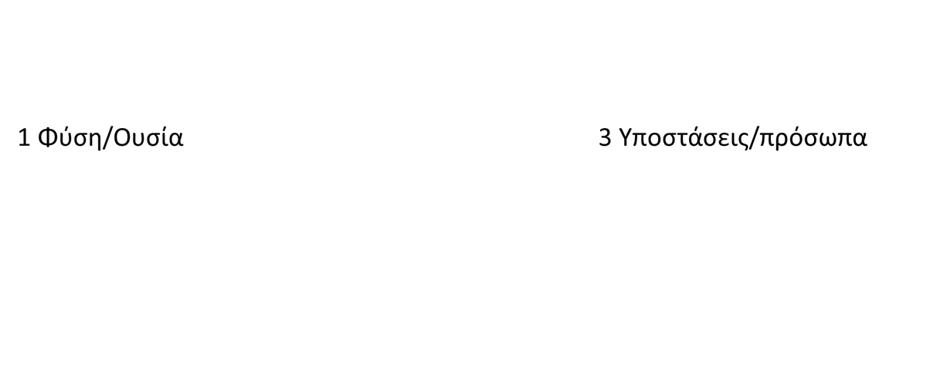
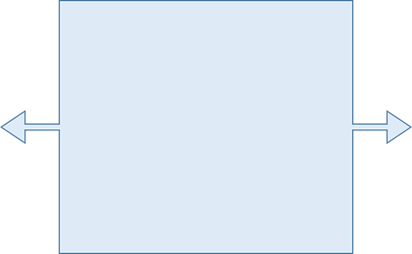
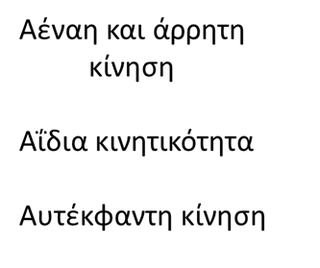

Τρόπος ύπαρξης του Θεού
Αγία Τριάδα/Τριαδικότητα του Θεού

Slide 53
Η Τραδικότητα του Θεού – Η Αγία Τριάδα
«Θεὸν φρᾶσαι μὲν ἀδύνατον, νοῆσαι δὲ ἀδυνατώτερον» Άγιος Γρηγόριος ο Θεολόγος
…Το να μιλήσουμε για το Θεό είναι αδύνατο, για να τον καταλάβουμε πιο αδύνατο…
«Ἄπειρον τὸ θεῖον καὶ ἀκατάληπτον, καὶ τοῦτο μόνον αὐτοῦ καταληπτόν, ἡ ἀπειρία καὶ ἡ ἀκαταληψία» Άγιος Ιωάννης ο Δαμασκηνός
…Άπειρο το θείο και αδύνατο να το κατανοήσουμε και αυτό είναι το που μπορούμε να γνωρίζουμε ότι είναι άπειρο και ακατανόητο….

Slide 54
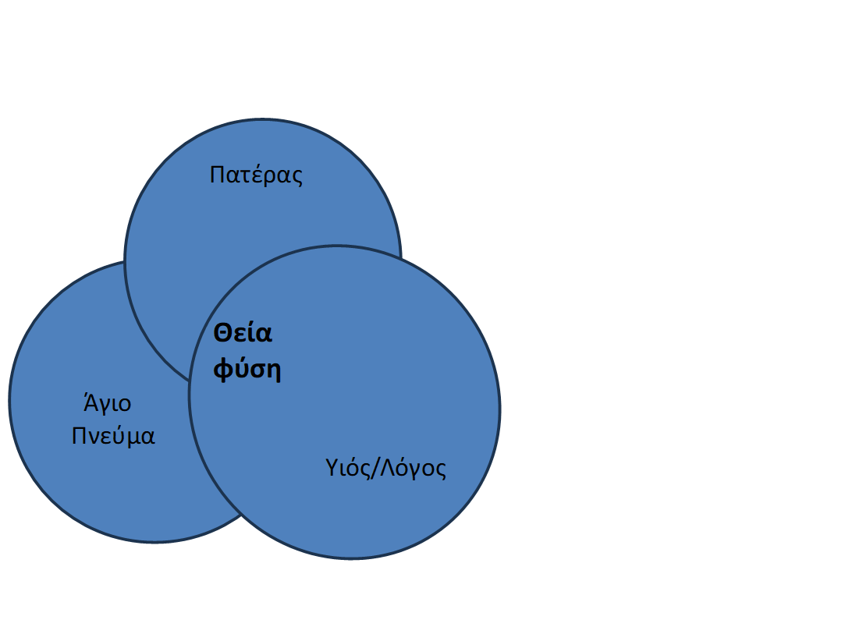
Τρόπος ύπαρξης του Θεού
Αγία Τριάδα/Τριαδικότητα του Θεού

Slide 55
«Εγώ είμαι η οδός»
Ανθρώπινη
φύση

Slide 56
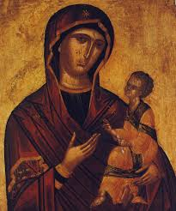
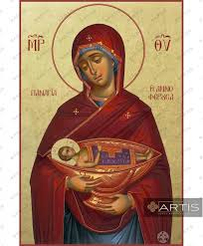
«Εγώ είμαι η οδός»
Ανθρώπινη
φύση

